Slide 1

SIMPÓSIO DE INOVAÇÃO, TECNOLOGIA, EMPREENDEDORISMO E CIÊNCIAS COMPUTACIONAIS
II SINTEC 2026 • CEFET-MG & FAPEMIG
Apresentação Oral de Projeto de Extensão Universitária & Pesquisa
TRILHANDO O CAMINHO DO CÓDIGO: Oficinas de Programação Python com Inteligência Artificial Generativa para Estudantes da Educação Básica
ÁREA TEMÁTICA: Projeto de Extensão (Fomento FAPEMIG)
AUTOR & APRESENTADOR
Victor Couto Zanaroli
victorzanaroli@gmail.com
Apresentador Oficial do Trabalho
Graduando em Sistemas de Informação
CEFET-MG Campus Varginha
AUTOR
Kaique Araújo Xavier
kaiquearaujo162@gmail.com
Bolsista & Monitor da Trilha
Graduando em Sistemas de Informação
CEFET-MG Campus Varginha
AUTOR
Rafael Oliveira Zanelato
evox.rafa@gmail.com
Bolsista & Monitor da Trilha
Graduando em Sistemas de Informação
CEFET-MG Campus Varginha
ORIENTADOR
Prof. Me. Lázaro Eduardo da Silva
lazaro@cefetmg.br
Coordenador Geral do Projeto
Docente Dep. de Computação
CEFET-MG Campus Varginha
⚡ II SINTEC 2026 • CEFET-MG & FAPEMIG • Trilhando o Caminho do Código
SLIDE 01 / 08
Notes:
⏱️ TEMPO ESTIMADO: 01:00 min (00:00 - 01:00)
🎯 ROTEIRO DE FALA DO APRESENTADOR (Victor Couto Zanaroli):
1. Cumprimento caloroso: 'Bom dia/boa tarde a todos os presentes, à banca avaliadora, aos professores do CEFET-MG e à comissão organizadora do II SINTEC 2026.'
2. Apresentação pessoal e da equipe: 'Meu nome é Victor Couto Zanaroli, sou graduando em Sistemas de Informação no CEFET-MG Campus Varginha e tenho a honra de apresentar, como único apresentador do trabalho, o projeto TRILHANDO O CAMINHO DO CÓDIGO. Este projeto é desenvolvido juntamente com meus colegas bolsistas Kaique Araújo Xavier e Rafael Oliveira Zanelato, sob a criteriosa orientação do Prof. Me. Lázaro Eduardo da Silva.'
3. Enquadramento: Trata-se de um Projeto de Extensão Universitária e Pesquisa Científica fomentado pela FAPEMIG.
4. Síntese: Nosso objetivo é capacitar discentes do Ensino Fundamental II (7º ao 9º ano) de escolas públicas em programação Python e Inteligência Artificial generativa, desenvolvendo o Pensamento Computacional e a autoeficácia através de práticas dinâmicas e da criação de aplicativos móveis reais.

Slide 2
⚡ SLIDE 02 • OBJETIVOS DO PROJETO
Objetivo Geral & Metas Formativas
Democratizar a programação, o raciocínio algorítmico e o letramento em IA para a educação básica.
🎯 Objetivo Geral (Conforme Resumo Submetido ao SINTEC)
Capacitar estudantes do Ensino Fundamental II (7º ao 9º ano) da rede pública em programação Python e Inteligência Artificial generativa, desenvolvendo o Pensamento Computacional e a criação autoral de aplicativos móveis reais com Flet vinculados aos Objetivos de Desenvolvimento Sustentável (ODS) da ONU.
EIXO 01
🧠 Pensamento Computacional
• 4 Pilares: Decomposição, Reconhecimento de Padrões, Abstração e Algoritmos.
• Resolução ativa de problemas sem memorização mecânica de sintaxe.
EIXO 02
🤖 Letramento em IA & Prompts
• Engenharia de prompt formal: Métodos autorais P.R.R.E e P.R.O.M.P.T.
• IA como tutora socrática e copiloto de código (sem cópia mecânica).
EIXO 03
📱 Prática com Python & Flet
• Demonstrações lúdicas e interativas para ilustrar o código em ação.
• Prototipagem mobile real executável no próprio smartphone (Pydroid 3).
EIXO 04
📊 Coleta Científica (T0/T1)
• Delineamento quase-experimental pareado (Aulas 01 e 10).
• Instrumentos validados: 10 itens Bebras/CTt e escala CPSES (Bandura).
⚡ II SINTEC 2026 • CEFET-MG & FAPEMIG • Trilhando o Caminho do Código
SLIDE 02 / 08
Notes:
⏱️ TEMPO ESTIMADO: 01:00 min (01:00 - 02:00)
🎯 ROTEIRO DE FALA DO APRESENTADOR (Victor):
1. Apresentar o Objetivo Geral: O projeto visa democratizar a computação. Não estamos apenas ensinando regras sintáticas de Python; estamos munindo os estudantes com raciocínio lógico e autonomia tecnológica.
2. Destacar os 4 Eixos:
- Eixo 1 (Pensamento Computacional): Capacidade de dividir problemas complexos em etapas gerenciáveis.
- Eixo 2 (Letramento em IA): Ensinar engenharia de prompt para que a IA seja uma ferramenta investigativa e não uma 'muleta'.
- Eixo 3 (Prática Criativa): Demonstrações lúdicas e visuais de código para engajar, evoluindo para a criação de aplicativos reais em Flet que rodam no smartphone.
- Eixo 4 (Pesquisa Acadêmica): Tudo é respaldado cientificamente com avaliação pré e pós-teste pareada.

Slide 3





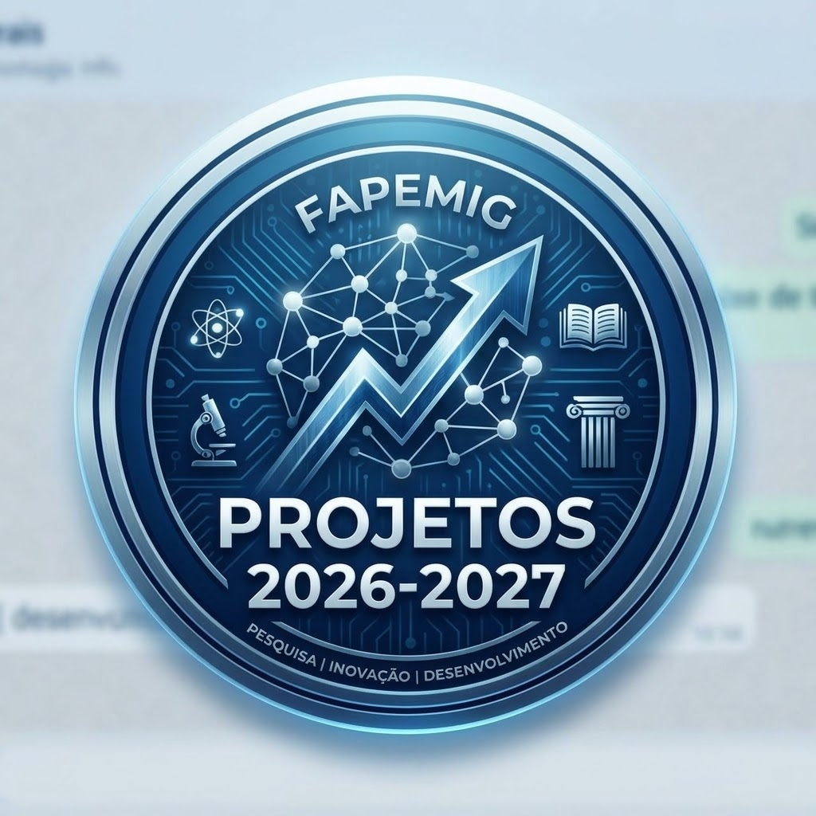



⚡ SLIDE 03 • JUSTIFICATIVA & CONTEXTO
Por que o Trilhando o Caminho do Código é Vital?
A urgência da BNCC Computação, a ascensão da IA Generativa e o impacto social da extensão.
🏫
Desafio BNCC na Educação
• Computação obrigatória na Educação Básica (MEC 2022).
• Severa carência de professores de TI e métodos práticos.
• Urgência de práticas motivadoras para evitar a evasão.
⚡
A Era da IA Generativa
• Novo paradigma com modelos Gemini, Claude e ChatGPT.
• Redução drástica da barreira inicial de sintaxe do código.
• IA como tutora socrática guiando na depuração de erros.
🤝
Compromisso Social FAPEMIG
• Devolutiva social da universidade pública para a região.
• Acesso gratuito aos laboratórios de ponta do CEFET-MG.
• Inclusão digital e incentivo vocacional para carreiras STEM.
⚡ Realizadores do Projeto & do SINTEC 2026
⚡ Apoiadores & Financiamento
⚡ II SINTEC 2026 • CEFET-MG & FAPEMIG • Trilhando o Caminho do Código
SLIDE 03 / 08
Notes:
⏱️ TEMPO ESTIMADO: 01:30 min (02:00 - 03:30)
🎯 ROTEIRO DE FALA DO APRESENTADOR (Victor):
1. Contexto da BNCC: Em 2022, o Ministério da Educação aprovou as normas de computação na educação básica. Mas nas escolas públicas de Varginha e do Brasil, como isso é aplicado se faltam professores e infraestrutura? Essa é a dor real que enfrentamos.
2. A Oportunidade com a IA Generativa: Quem já tentou aprender a programar sabe que esquecer dois pontos ou errar uma indentação causa mensagens de erro assustadoras. A IA atua como uma tutora socrática e paciente, explicando o erro e ensinando como consertar.
3. O Papel da Extensão Universitária: Agradecer à FAPEMIG pelo fomento e ao CEFET-MG por abrir suas portas para a comunidade de Varginha.
4. Menção aos Realizadores e Apoiadores exibidos no rodapé do slide.

Slide 4
⚡ SLIDE 04 • METODOLOGIA PEDAGÓGICA
Engenharia Didática Ativa & Delineamento Científico
Uma trilha imersiva de 30 horas com ciclo estruturado em 7 etapas e mensuração quase-experimental.
🔄 1. Ciclo Didático em 7 Etapas (Aulas 02 a 06)
• Sequência Estruturada: Quiz inicial, Live Coding na lousa e Engenharia Reversa.
• Autonomia & Desafio: Missões solo com IA, Teste de Estresse e Debugging ('quebrar o código').
📋 Ficha Técnica da Trilha
• Carga Horária: 30 horas presenciais (10 oficinas de 3h).
• Público-alvo: Ensino Fundamental II (7º ao 9º ano) da rede pública.
• Pré-requisito: Zero conhecimento prévio exigido.
• Linguagem & Lib: Python 3.12 + Flet (baseado em Flutter).
• Ambiente Mobile: Pydroid 3 para smartphone Android/iOS.
• IA Assistiva: Google Gemini com frameworks P.R.R.E e P.R.O.M.P.T.
• Culminância: Feira de Soluções com foco nos ODS da ONU.
💻 2. Laboratório Híbrido & Continuidade no Celular
• Prática Presencial: 3h semanais nos laboratórios do CEFET-MG com VS Code.
• Estudo em Casa: Execução no smartphone via Pydroid 3 (sem barreira de ter PC próprio).
📊 3. Delineamento Quase-Experimental Pareado (T0 vs. T1)
• Avaliação Empírica: Coleta pareada na Aula 01 (Pré-teste T0) e Aula 10 (Pós-teste T1).
• Instrumentos Validados: Raciocínio lógico (Bebras/CTt) e Autoeficácia (CPSES - Bandura).
⚡ II SINTEC 2026 • CEFET-MG & FAPEMIG • Trilhando o Caminho do Código
SLIDE 04 / 08
Notes:
⏱️ TEMPO ESTIMADO: 01:30 min (03:30 - 05:00)
🎯 ROTEIRO DE FALA DO APRESENTADOR (Victor):
1. Rigor Metodológico: Destacar que a trilha segue um ciclo pedagógico validado em 7 etapas. Não é palestra expositiva; é mão na massa do primeiro ao último minuto.
2. Teste de Estresse e Debugging: Explicar o diferencial da etapa 6, onde o aluno é desafiado a quebrar o próprio código propositalmente para perder o medo de mensagens de erro.
3. Inclusão Mobile: Frisar que muitos alunos não possuem computador em casa. Por isso, ensinamos a rodar os códigos no smartphone via Pydroid 3, garantindo autonomia continuada.
4. Delineamento Científico: Explicar a aplicação pareada do T0 e T1 com questões Bebras e escala CPSES de autoeficácia.

Slide 5
⚡ SLIDE 05 • DESCRIÇÃO DETALHADA DO PROJETO
A Jornada em 4 Fases: Do Zero ao Aplicativo Mobile
Progressão curricular contínua unindo raciocínio algorítmico, desenvolvimento e impacto social.
FASE 01 • AULAS 01-02
🤖 Fundamentos & Prompts
• Diagnóstico inicial T0 (Bebras & CPSES)
• Engenharia de Prompt: P.R.R.E & P.R.O.M.P.T
• Sintaxe essencial: print(), input(), tipos
• Tomada de decisão: if, elif, else
FASE 02 • AULAS 03-05
⚙️ Lógica & Prática Dinâmica
• Laços de repetição: while e for
• Estruturas de dados: Listas (list)
• Prevenção de falhas com try / except
• Demonstrações dinâmicas (código em ação)
FASE 03 • AULAS 06-08
📱 Prototipagem Mobile Flet
• Modularização com funções (def) e dict
• Framework Flet: Column, Row e Containers
• Componentes: TextField e ElevatedButton
• Deploy mobile no smartphone (Pydroid 3)
FASE 04 • AULAS 09-10
🌟 Sprints ODS & Feira Final
• Desenvolvimento de apps para os ODS da ONU
• Auditoria Viva: discentes explicam a lógica
• Aplicação pareada do Pós-teste T1
• Feira Final de Soluções, pitch e premiação
⚡ II SINTEC 2026 • CEFET-MG & FAPEMIG • Trilhando o Caminho do Código
SLIDE 05 / 08
Notes:
⏱️ TEMPO ESTIMADO: 02:00 min (05:00 - 07:00)
🎯 ROTEIRO DE FALA DO APRESENTADOR (Victor):
1. Percorrer a Jornada das 10 Semanas com energia:
- Fase 1: Desmistificar a IA logo na Aula 01 através do framework P.R.O.M.P.T (Papel, Regras, Objetivo, Modelo, Parâmetros e Tarefa). O aluno aprende a diferença entre um prompt preguiçoso e uma instrução técnica.
- Fase 2: Para fixar condicionais e laços de repetição de forma divertida e palpável, utilizamos demonstrações visuais e dinâmicas de código (como mini-jogos). O foco não é ensinar desenvolvimento de jogos, mas sim ver a lógica de programação funcionando na prática de forma visual e engajadora.
- Fase 3: A grande virada de chave! Saímos da tela preta do terminal para o framework moderno Flet. Com Python, o estudante cria interfaces gráficas com botões e formulários que rodam no smartphone.
- Fase 4: O trabalho final não é um exercício fictício; é um aplicativo funcional que resolve um problema real da sociedade, alinhado aos Objetivos de Desenvolvimento Sustentável da ONU.

Slide 6

⚡ SLIDE 06 • EVIDÊNCIAS & ANDAMENTO DO PROJETO
Ambientes de Codificação, Práticas Dinâmicas e Apps no Celular
Demonstração visual dos artefatos construídos: VS Code, terminal Python, práticas dinâmicas e interface móvel Flet.
💻 1. Codificação em Python & VS Code
• Prática no laboratório de informática do CEFET-MG.
• Desenvolvimento autoral, sintaxe limpa e depuração no terminal.
🕹️ 2. Demonstrações Lúdicas & Práticas
• Código em ação: visualização dinâmica de laços e condições.
• Exemplos interativos como recurso motivacional para engajar a turma.
📱 3. Apps Móveis com Flet no Celular
• Prototipagem de telas com botões e formulários visuais.
• Execução nativa no próprio smartphone dos discentes (Pydroid 3).
⚡ II SINTEC 2026 • CEFET-MG & FAPEMIG • Trilhando o Caminho do Código
SLIDE 06 / 08
Notes:
⏱️ TEMPO ESTIMADO: 01:30 min (07:00 - 08:30)
🎯 ROTEIRO DE FALA DO APRESENTADOR (Victor):
1. Chamar a atenção da banca para a imagem comprobatória do projeto:
- À esquerda da imagem: A tela do computador com código Python real no VS Code e demonstrações visuais dinâmicas em execução, utilizadas para ilustrar o código aos alunos de forma interativa.
- Ao centro: O smartphone com o aplicativo móvel em Python Flet rodando diretamente no celular de um aluno.
- À direita: O selo do método de assistência inteligente com IA e os frameworks autorais de engenharia de prompt.
2. Destacar o Impacto no Aluno: O momento mais emocionante é quando o estudante de 12 a 14 anos do Ensino Fundamental vê o código compilando e o aplicativo funcionando na palma da sua mão. Ele percebe que é capaz de ser criador de tecnologia e não apenas consumidor.

Slide 7
⚡ SLIDE 07 • CONCLUSÕES & IMPACTO
Resultados Alcançados, Validação & Desdobramentos
Balanço das contribuições científicas, do empoderamento comunitário e dos próximos passos acadêmicos.
🏆
Resultados Discentes
• Alta Retenção: Frequência e engajamento exemplares ao longo de 10 oficinas.
• Desmistificação: Superação do bloqueio psicológico com computação.
• Autonomia Criativa: Desenvolvimento autoral de soluções e aplicativos mobile reais.
🔬
Validação com IA & Auditoria
• Sem Cópia Passiva: Auditorias provam que discentes dominam a lógica.
• Raciocínio Ativo: Alunos explicam, depuram e alteram suas funções.
• IA como Copiloto: Aceleração da aprendizagem e foco na resolução de problemas.
🚀
Impacto da Extensão
• Fomento FAPEMIG: Extensão transformando a comunidade de Varginha.
• Despertar Vocacional: Incentivo ao ingresso de jovens em cursos de TI.
• Produção Científica: Artigo acadêmico com tabulação pareada T0 vs. T1.
⚡ II SINTEC 2026 • CEFET-MG & FAPEMIG • Trilhando o Caminho do Código
SLIDE 07 / 08
Notes:
⏱️ TEMPO ESTIMADO: 01:00 min (08:30 - 09:30)
🎯 ROTEIRO DE FALA DO APRESENTADOR (Victor):
1. Conclusões Fundamentais: O projeto comprovou que quando a IA generativa é ensinada com método (frameworks P.R.R.E e P.R.O.M.P.T), ela não substitui a reflexão do aluno. Pelo contrário: ela atua como um acelerador pedagógico.
2. Auditoria Viva: Destacar que em nenhuma hipótese os alunos fazem reprodução mecânica. Eles são arguidos e comprovam que entendem cada linha de código que constroem.
3. O Legado da FAPEMIG e do CEFET-MG: Mostrar como a universidade pública e o fomento estadual mudam vidas no Sul de Minas Gerais, abrindo horizontes para que jovens da escola pública ingressem no ensino superior em computação.

Slide 8
⚡ SLIDE 08 • REFERÊNCIAS & ENCERRAMENTO
Fundamentação Teórica & Agradecimentos Institucionais
Normas técnicas ABNT NBR 6023, literatura científica e reconhecimento aos apoiadores.
📚 Referências Bibliográficas e Normativas (ABNT NBR 6023)
• BRASIL. Ministério da Educação. Normas sobre Computação na Educação Básica — Complemento à BNCC. Resolução CNE/CEB nº 1/2022. Brasília: MEC, 2022.
• FLET. Flet: Build multi-platform apps in Python powered by Flutter. Disponível em: https://flet.dev/. Acesso em: 2026.
• GOOGLE. Google Gemini API Documentation. Disponível em: https://ai.google.dev/. Acesso em: 2026.
• RAABE, A. L. A.; BRACKMANN, C. P.; CAMPOS, F. R. Currículo de Referência em Tecnologia e Computação. São Paulo: CIEB, 2018.
• WING, J. M. Computational thinking. Communications of the ACM, v. 49, n. 3, p. 33–35, 2006.
• ROMÁN-GONZÁLEZ, M. et al. Which cognitive abilities underlie computational thinking? Criterion-referenced validation of CTt. Computers in Human Behavior, 2017.
• BANDURA, A. Self-efficacy: The exercise of control. New York: W. H. Freeman, 1997.
🤝
Muito Obrigado!
Agradecimento especial à FAPEMIG pelo financiamento da pesquisa, ao CEFET-MG Campus Varginha, ao corpo docente de BSI, à DEDC, Porto Inovação, Nascente, Trens Dê, SEBRAE e à comissão organizadora do II SINTEC 2026.
💬 Espaço Aberto para Arguição da Banca
Autores: Victor Couto Zanaroli (Apresentador)
Kaique Araújo Xavier & Rafael Oliveira Zanelato
victorzanaroli@gmail.com
Orientador: Prof. Me. Lázaro Eduardo da Silva
lazaro@cefetmg.br
⚡ II SINTEC 2026 • CEFET-MG & FAPEMIG • Trilhando o Caminho do Código
SLIDE 08 / 08
Notes:
⏱️ TEMPO ESTIMADO: 00:30 min (09:30 - 10:00)
🎯 ROTEIRO DE FALA DO APRESENTADOR (Victor):
1. Conclusão Solene aos 10 minutos cravados:
'Agradeço imensamente à FAPEMIG pelo fomento vital, ao CEFET-MG Campus Varginha, ao meu orientador Prof. Lázaro e aos meus colegas bolsistas Kaique e Rafael.
Encerro aqui a minha apresentação dentro do tempo regulamentar de 10 minutos e coloco-me à inteira disposição da ilustre banca examinadora para perguntas, considerações e sugestões. Muito obrigado!'

